Slide 1
Algoritmi boolean
Introducere, activități binare, proiect de înțelegere a textului studiat

Slide 2
Algoritmi în viața reală
Această lecție introduce utilizarea tipului de date booleane pentru a controla fluxul unui program, a ține evidența stării și a include sau exclude anumite condiții.
Lumini: pornit sau oprit
Ora: AM sau PM
Tu: adormit sau treaz
Vremea: plouă sau nu plouă
Matematica: egală cu sau nu este egală cu
Joc: Adevăr sau provocare
Sucuri: Coca sau Pepsi
La magazin: hârtie sau plastic? Numerar sau credit?

Slide 3
Algoritmi în viața reală
Notă: Se pot argumenta că unele dintre acestea pot avea mai mult de două valori. De exemplu: la magazin, este posibil să fi adus propriile voastre pungi reutilizabile sau să plătiți prin bonuri de masă.
Exercițiu: Discutați între voi și decideți care sunt cele mai bune exemple pentru algoritmii booleani.

Slide 4
Operatori booleani
În programare, dacă ați lucrat cu condiționări sau bucle, ați lucrat deja cu acest tip de logică:
Dacă o anumită condiție este adevărată, faceți acest lucru, altfel (dacă condiția este falsă), faceți altceva.
Operatori booleeni: ȘI, SAU și NU.
Pentru a face lucrul cu booleanii utili pentru rezolvarea deciziilor și căutărilor mai complexe, putem conecta două sau mai multe booleane într-o singură declarație, folosind cele trei exemple menționate mai sus.

Slide 5
Operatori booleani
Acești operatori pot fi folosiți în condiționări și bucle, astfel:
Dacă condiția A este adevărată ȘI condiția B este adevărată
Dacă condiția A este adevărată sau condiția B este adevărată
În timp ce evenimentul A NU s-a întâmplat
Să ne uităm la modul în care funcționează fiecare dintre acestea în slide-ul ce urmează...

Slide 6
Operator “ȘI”
(Condiția A ȘI Condiția B)
Pentru ca această expresie să fie evaluată ca adevărată, ambele condiții din expresie trebuie să fie adevărate. Deci, dacă ambele condiții A și condiția B sunt adevărate, expresia se va evalua ca sau va reveni adevărat.

Slide 7
Operator “SAU”
(Condiția A SAU Condiția B)
Pentru ca această expresie să fie evaluată ca adevărată, doar una dintre condițiile din expresie trebuie să fie adevărată. Dacă Condiția A este adevărată, expresia va reveni adevărat indiferent dacă Condiția B este adevărată sau falsă. Dacă Condiția B este adevărată, expresia va reveni adevărat indiferent dacă Condiția A este adevărată sau falsă.

Slide 8
Operator “NU”
NU se poate utiliza la verificarea condiției false (sau nu este adevărată). De exemplu:
(NU Condiția A și Condiția B) se evaluează ca adevărată numai dacă Condiția A este falsă și Condiția B este adevărată.
(Condiția A și NU Condiția B) se evaluează ca adevărată numai dacă condiția A este adevărată și condiția B este falsă.
(NU Condiția A și NU Condiția B) se evaluează ca adevărată numai dacă ambele condiții A și condițiile B sunt adevărate. NU este util și atunci când utilizați o buclă. De exemplu, puteți utiliza un NU pentru a verifica.
În timp ce butonul A NU este apăsat, continuați să rulați acest cod ...
Notă: „Fals” poate fi considerat echivalent cu „NU este adevărat”.

Slide 9
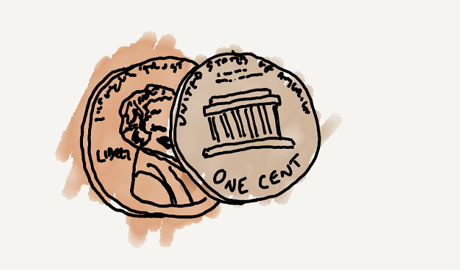
Activitate binară: “Două capete gândesc mai bine decât unul”
Materiale: un monedă pentru fiecare participant, foi și pixuri.
Moneda este cel mai obișnuit instrument de luare a deciziilor binare! Când rotiți o monedă pentru a decide ceva, există doar două rezultate posibile, cap sau coadă. Când rotiți o monedă, rezultatul este întâmplător.
O problemă comună a aruncării de monede? Ei bine... Participanții pot avea probleme de încredere și corectitudine, spre exemplu: Cine ajunge să arunce moneda? Cine ajunge să spună dacă e cap sau pajură? Ce se întâmplă dacă este o monedă „defectă”?
Iată o soluție ... Aruncarea a două monede simultan.

Slide 10
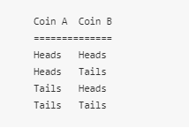
Activitate binară: “Două capete gândesc mai bine decât unul”
Într-o aruncare dublă, ambele persoane au o monedă, fiind aruncate în același timp.
Exercițiu: Lucrați în echipă și faceți un tabel/listă a rezultatelor posibile atunci când aruncați monezile în același timp.
Exemplu:

Slide 11
Activitate binară: “Două capete gândesc mai bine decât unul”
Există 4 rezultate posibile:
Pentru 2 rezultate, rezultatul este același pentru ambele monede, ambele capete sau ambele cozi.
Pentru celelalte 2 rezultate, rezultatul pentru fiecare monedă este diferit, capete / cozi și cozi / capete.
Așadar, dacă două monede sunt redate, șansa ca rezultatele să fie aceleași (HH / TT) este egală cu șansa ca rezultatele să fie diferite (HT / TH). Ambele rezultate, monedele la fel / monedele sunt diferite au o șansă de 2 în 4 sau 50% să apară.

Slide 12
Activitate binară: “Două capete gândesc mai bine decât unul”
Așadar, ce are asta de-a face cu variabilele și operatorii booleani?
Exercițiu: Gândește-te cum ai coda un program cu double flipp. Cum ai reprezenta fiecare dintre cele 4 rezultate posibile pentru fiecare monedă dublă?
Să-l pseudocodăm!
Putem crea o variabilă booleană pentru a reprezenta dacă un rezultat este cap sau coadă. Putem face:
Cap = Adevărat
Coadă = Fals
Notă: Coadă = Fals poate fi, de asemenea, gândit ca Coadă = nu este adevărat.

Slide 13
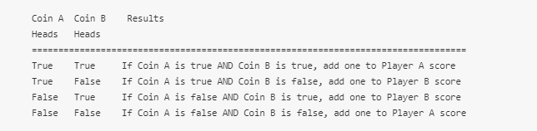
Activitate binară: “Două capete gândesc mai bine decât unul”
Exercițiu: Copiați tabelul Cap/Coadă cu rezultatele posibile și etichetați coloanele “A Cap” și “B Cap” și înlocuiți fiecare “Cap” cu “Adevărat” și fiecare “Coadă” cu “Fals”. În studiul logicii, acest lucru este cunoscut sub numele de tabel de adevăr.
O vom folosi pentru a ne ajuta să pseudocodăm programul nostru, adăugând o a treia coloană care descrie rezultatele fiecărui rezultat.

Slide 14
Activitate binară: “Două capete gândesc mai bine decât unul”
Putem face acest cod mai eficient? Putem combina oricare dintre aceste linii? Încercați să utilizați un “SAU” pentru a combina ambele condiții în care jucătorul A înscrie un punct. Procedați la fel pentru ambele condiții în care jucătorul B înscrie un punct.
Exercițiu: Combinând condițiile în care fiecare jucător câștigă, vom avea:
Dacă (Moneda A este adevărată ȘI Moneda B este adevărată) SAU (Moneda A este falsă Și Moneda B este falsă), adăugați una la scorul jucătorului A.
Dacă (Moneda A este adevărată Și Moneda B este falsă) SAU (Moneda A este falsă Și Moneda B este adevărată), adăugați una la scorul jucătorului B.
Notă: La fel cum faceți pentru expresiile matematice cu mai mulți operatori, utilizați paranteze pentru a clarifica modul în care condițiile și enunțurile sunt grupate.

Slide 15
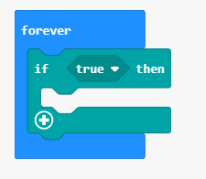
Algoritmii Booleani și codul de simplificare
Un boolean poate avea doar una din două valori: Adevărat sau Fals. Condiționalele de genul „dacă… atunci” verifică dacă o condiție este adevărată. Observați că condiția implicită pentru blocurile „dacă… atunci” este adevărată. Cu alte cuvinte, blocurile „dacă… atunci” vor verifica dacă orice condiție pe care o așezați acolo este adevărată.
Utilizați MakeCode Micro:bit.

Slide 16
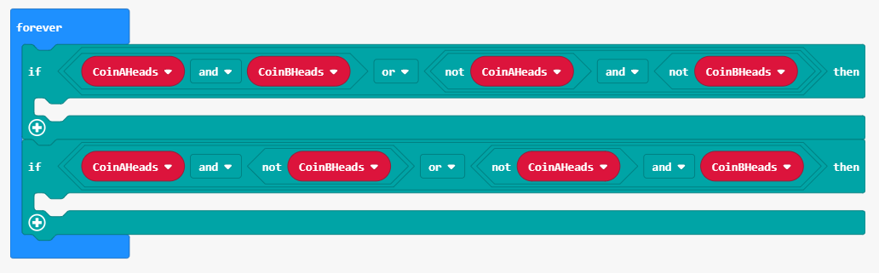
Algoritmii Booleani și codul de simplificare
Așadar, vom avea:

Slide 17
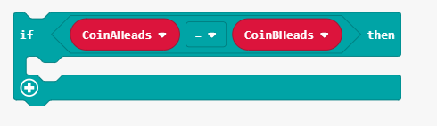
Algoritmii Booleani și codul de simplificare
O putem simplifica și mai mult? Pentru acest program particular, întrucât verificăm dacă condițiile CoinAHeads și CoinBHeads sunt aceleași, fie adevărate, fie ambele false, putem folosi un bloc logic egal pentru a simplifica codul nostru pentru:

Slide 18
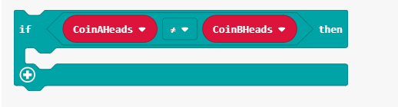
Algoritmii Booleani și codul de simplificare
Apoi adăugați unul la scorul jucătorului A.
Cum rămâne cu cel mai mare bloc al nostru de cod pentru condițiile în care câștigă jucătorul B? Am putea simplifica acest lucru pentru:

Slide 19
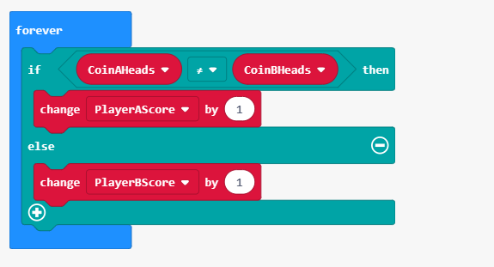
Algoritmii Booleani și codul de simplificare
Apoi adăugați unul la scorul jucătorului B.
NOTĂ explicativă: Nu trebuie să facem asta deoarece singura altă opțiune de a fi egal este de a nu fi egal, putem face acest lucru pur și simplu:

Slide 20
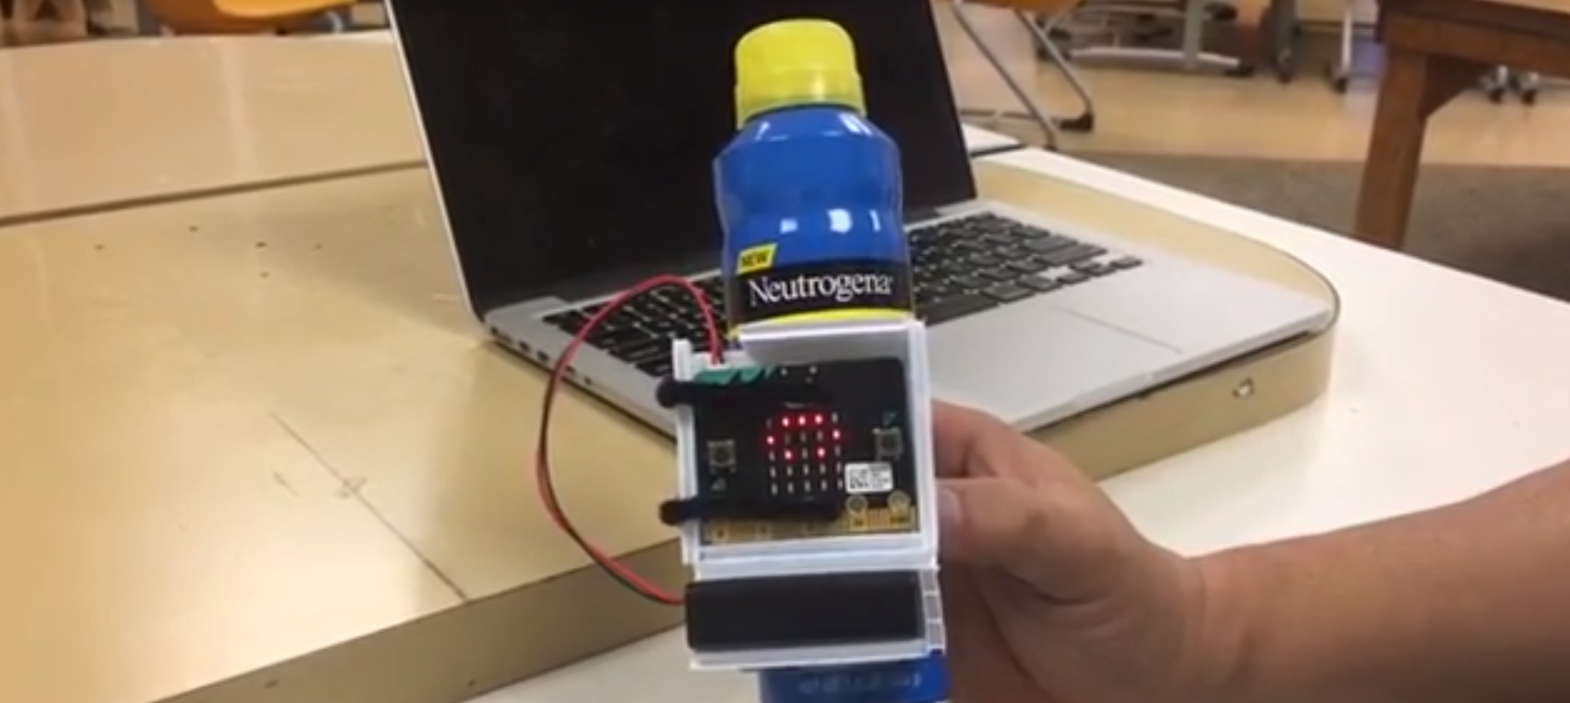
PROIECT: “Monitor de protecție solară”
În momentul în care veți agita sticla, se va genera temperatura în grade Fahrenheit.

Slide 21
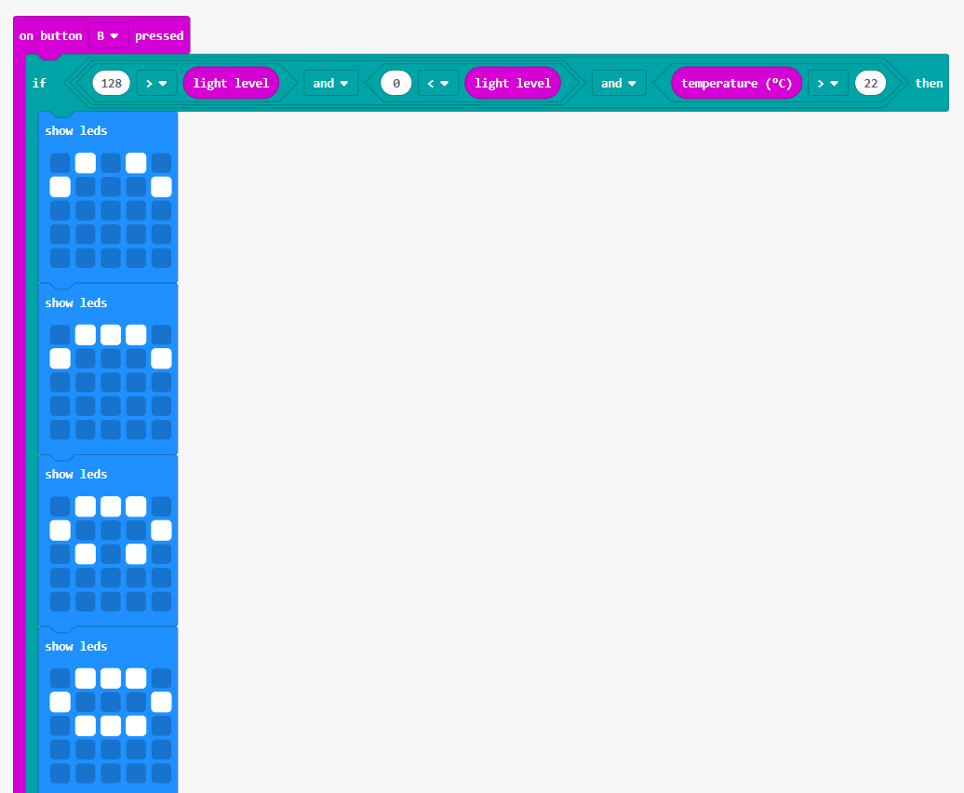
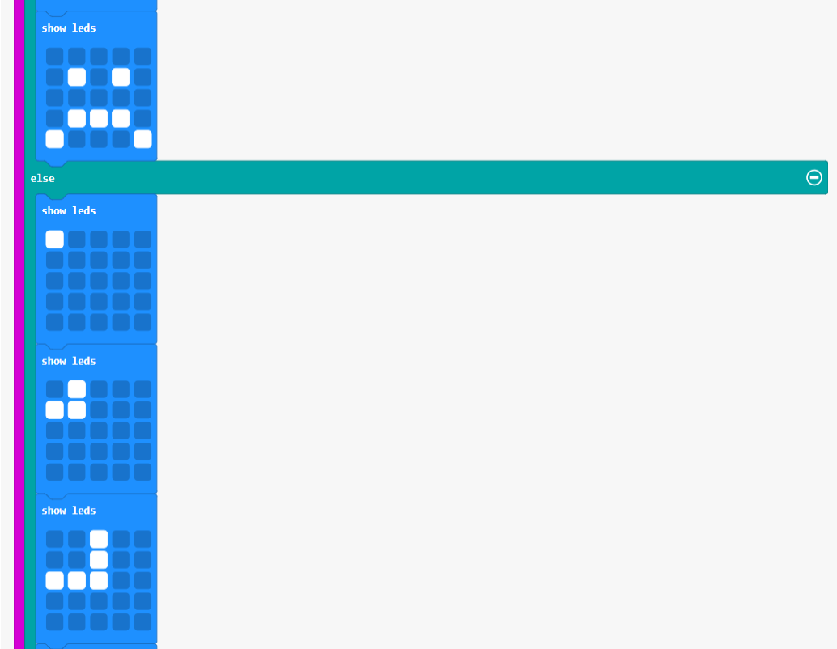
PROIECT: “Monitor de protectție solară” – Cod Buton B
Pasul 1
Pasul 2

Slide 22
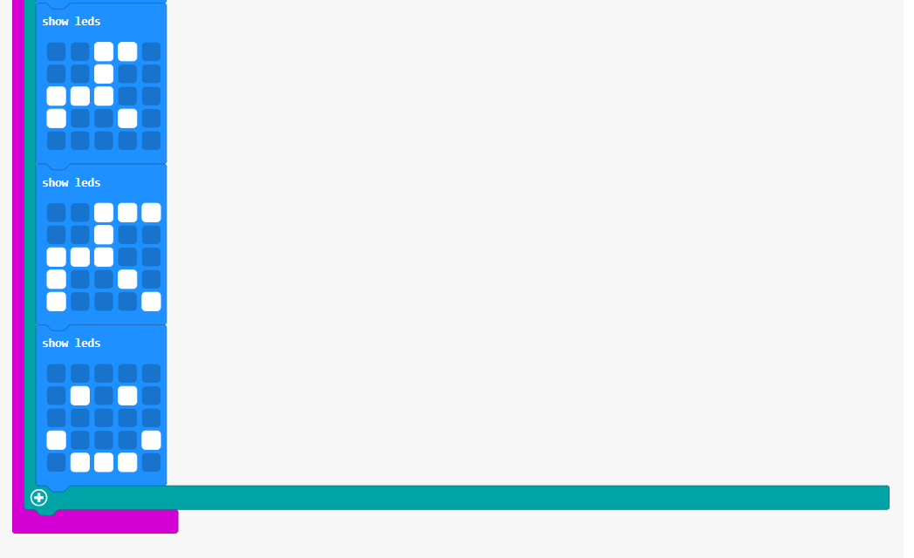
PROIECT: “Monitor de protectție solară” – Cod Buton B
Pasul 3

Slide 23
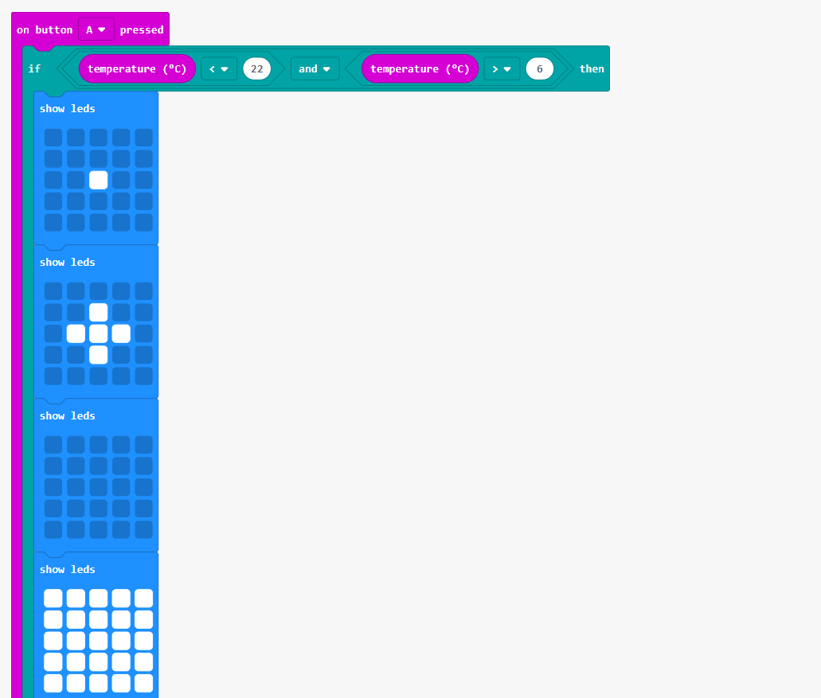
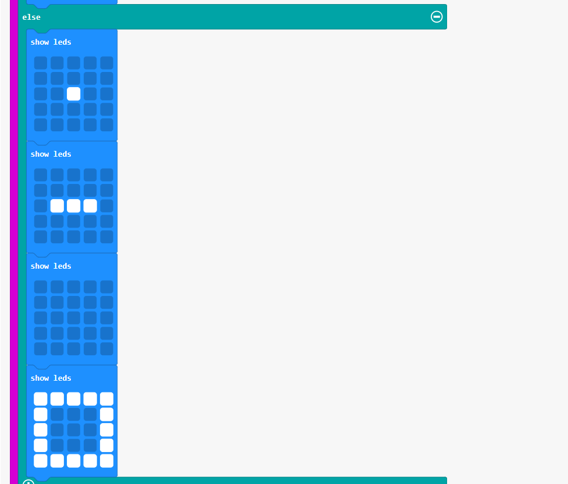
PROIECT: “Monitor de protectție solară” – Cod Buton A
Pasul 1
Pasul 2

Slide 24
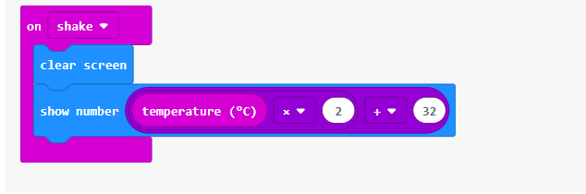
PROIECT: “Monitor de protectție solară” – Cod

Slide 25
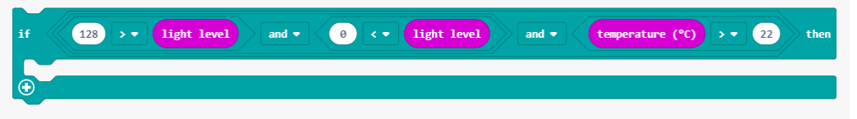
CONCLUZII GENERALE ALE PROIECTULUI
B – arată nivelul de lumină și căldură, iar dacă depășește 70 de grade va apărea un SOARE. DACĂ este sub 70 de grade și mai puțin luminos, va apărea un NOR. DACĂ este întuneric, va apărea LUNA.
A – arată o animație care îți indică dacă ar trebui sau nnu să folosiți protecție solară.
ATENȚIE: nivelul de lumină și căldură trebuie să fie îndeajuns de puternice pentru a activa iconul SOARE.

